Slide 1
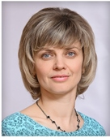
Министерство образования Республики Мордовия
Портфолио
Асташиной Ольги Олеговны
воспитателя
МАДОУ «Детский сад №104 комбинированного вида» г. о. Саранск
Профессиональное образование: высшее, МГПИ им. М.Е. Евсевьева
Специальность:«Методист по дошкольному воспитанию, воспитатель в детском саду».
Квалификация: Воспитатель в детском саду
Диплом: ЭВ №586102
Дата выдачи: 28.06.1996 г.
Общий трудовой стаж: 22 года.
Стаж педагогической работы: 22 года.
В данном учреждении: 22 года.
Занимаемая должность: воспитатель
Квалификационная категория: высшая, 10.02.2016 г.

Slide 2
Педагогический опыт воспитателя Асташиной Ольги Олеговны представлен на сайтах:
https://www.maam.ru/users/2413835
https://ds104sar.schoolrm.ru/sveden/employees/11248/186627/

Slide 4
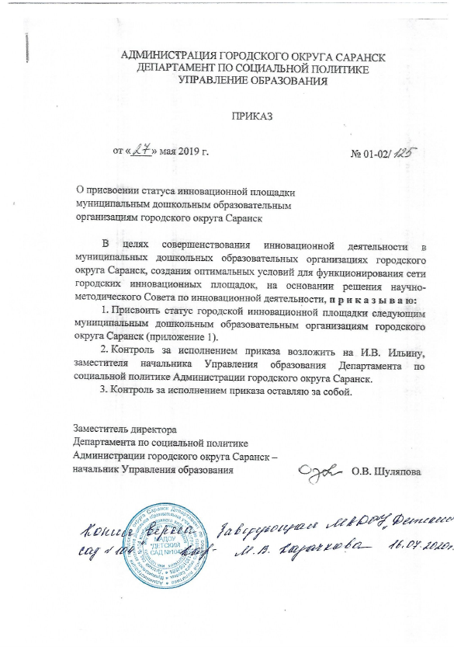
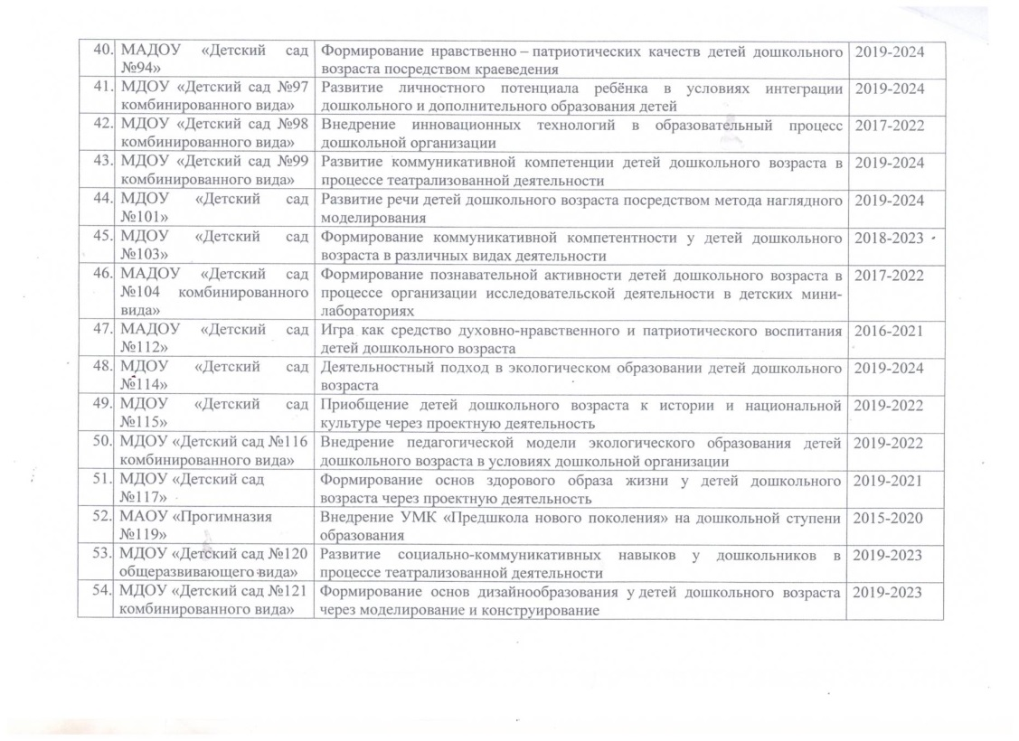
1. Участие в инновационной (экспериментальной) деятельности

Slide 5
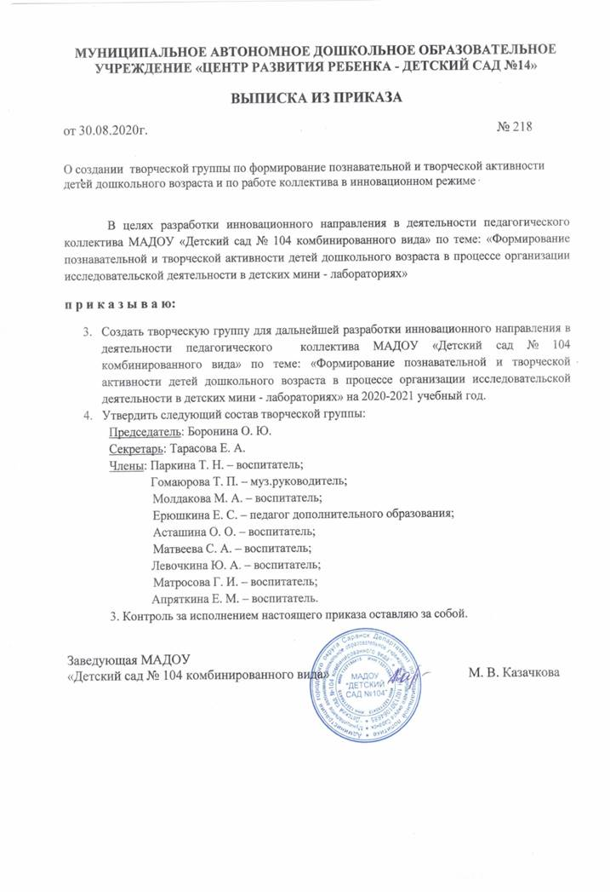
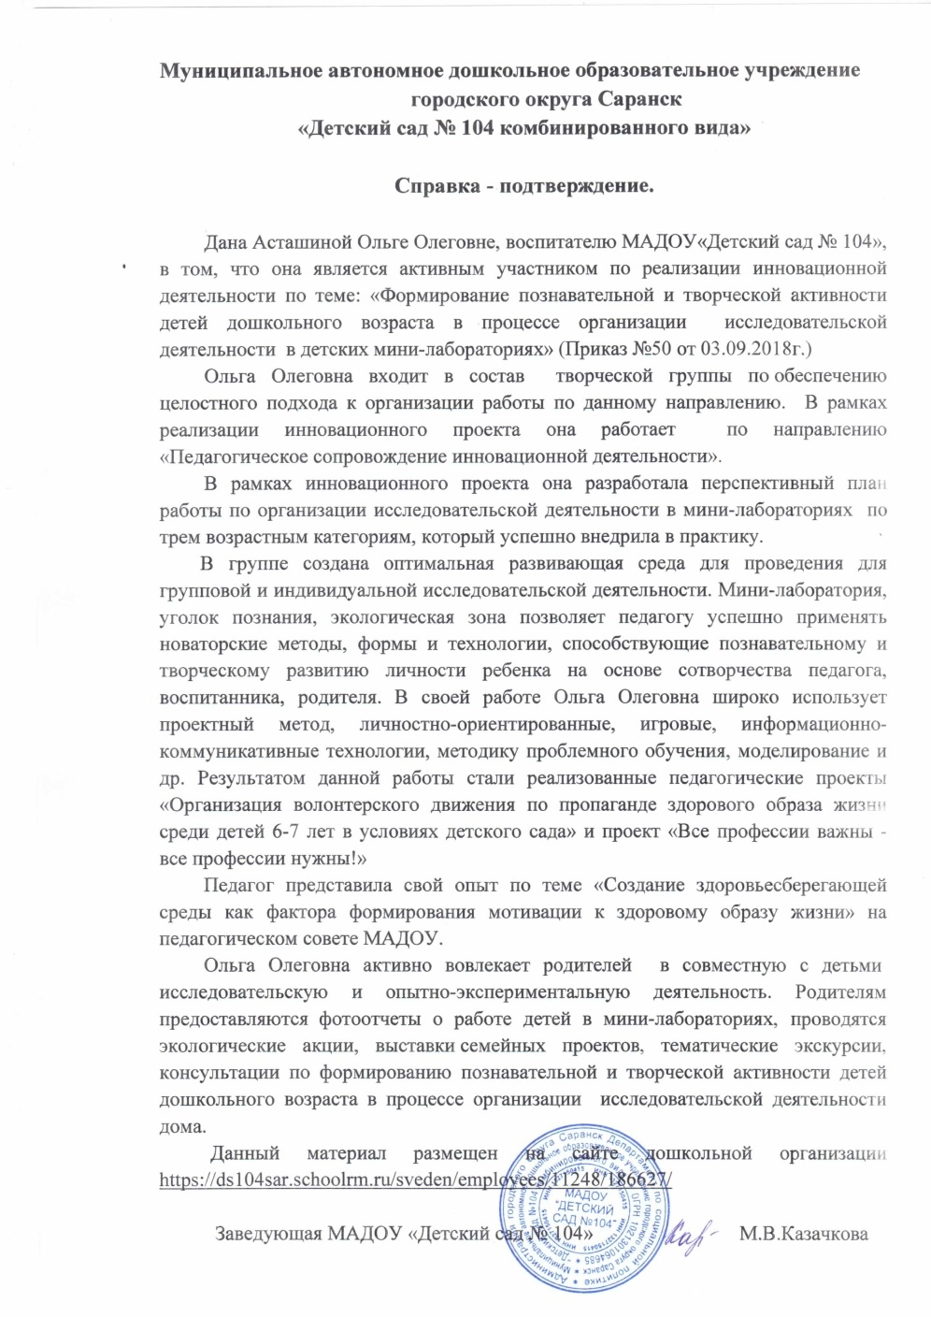

Slide 6
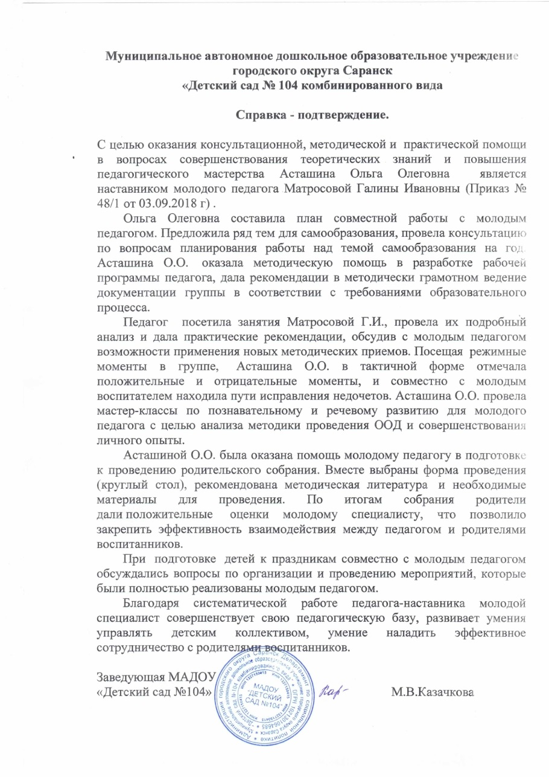
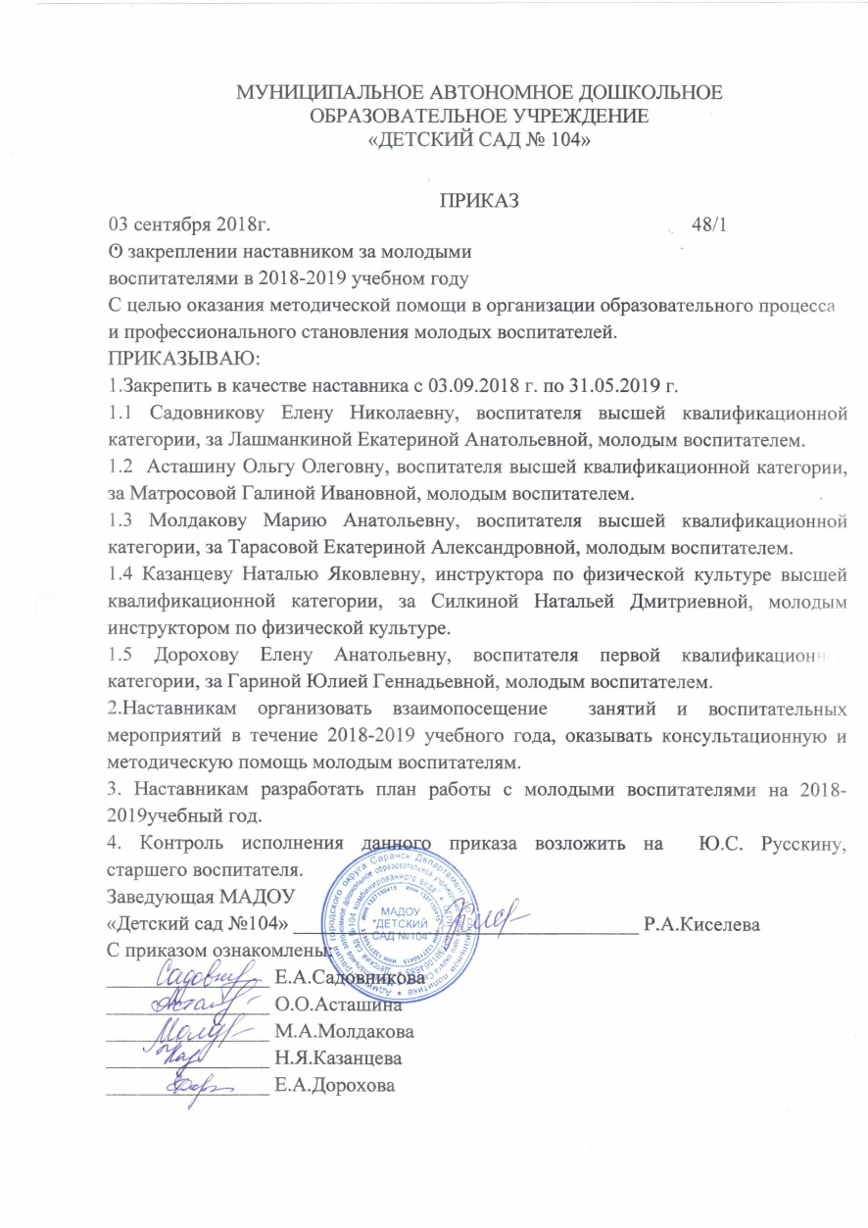
2. Наставничество

Slide 7
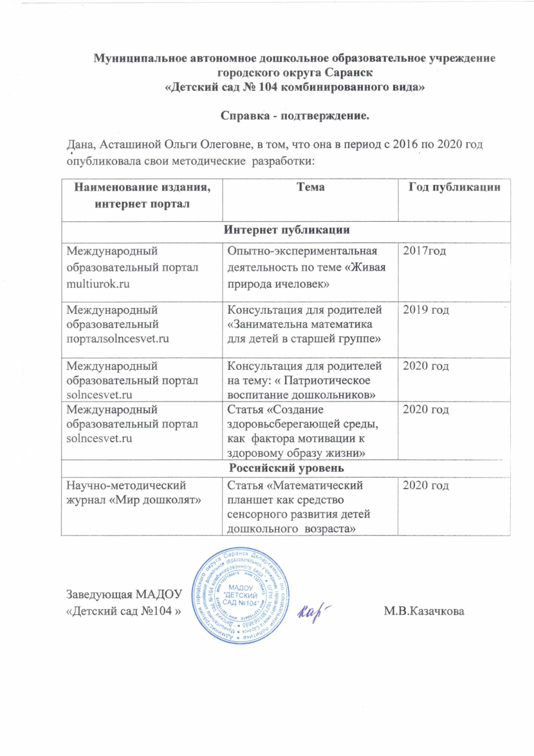
3. Наличие публикаций

Slide 9
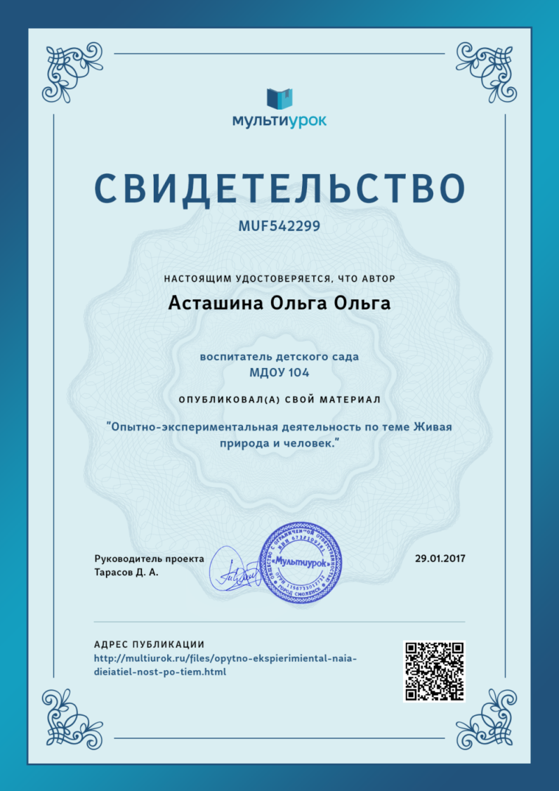

Slide 10
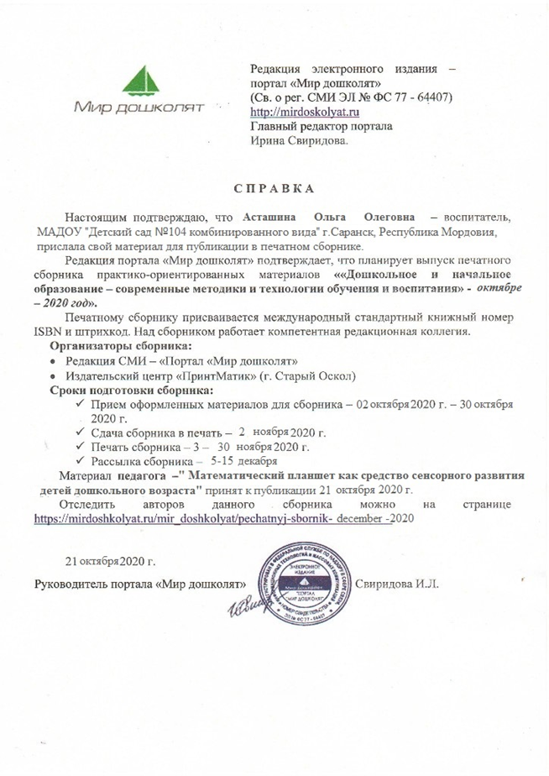

Slide 11
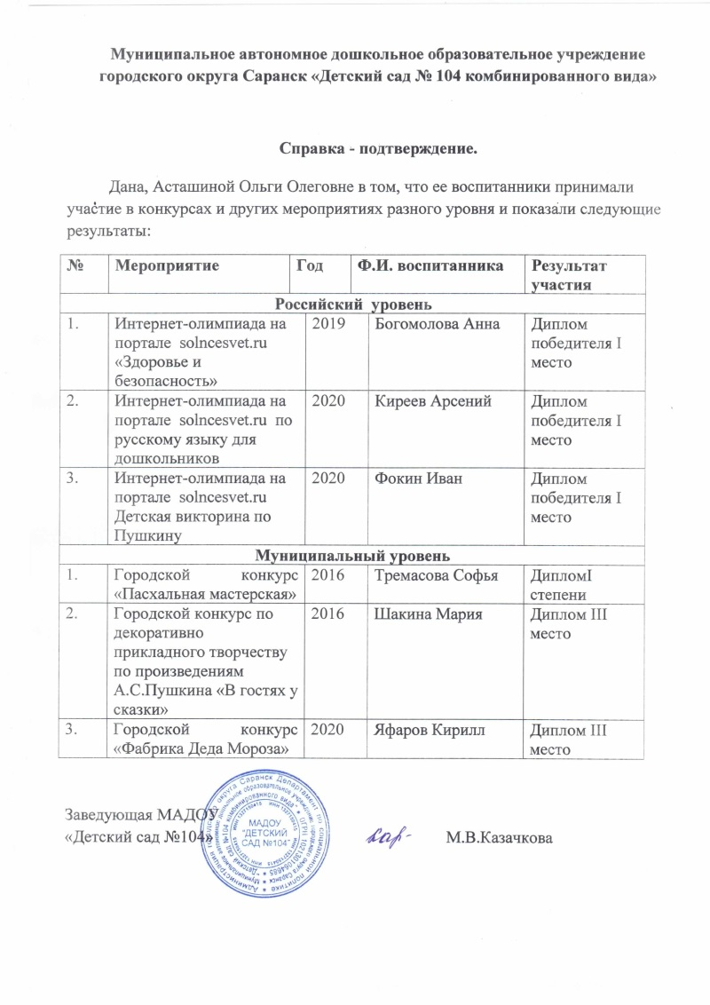
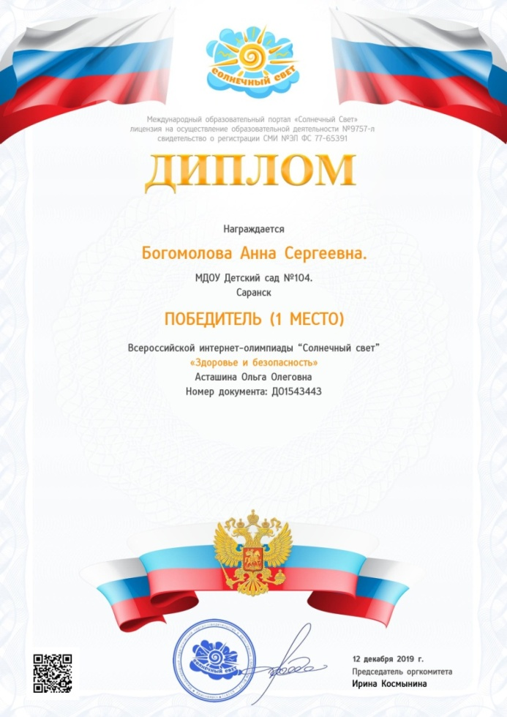
4. Результаты участия воспитанников: конкурсах; выставках; турнирах; соревнованиях; акциях; фестивалях.

Slide 13
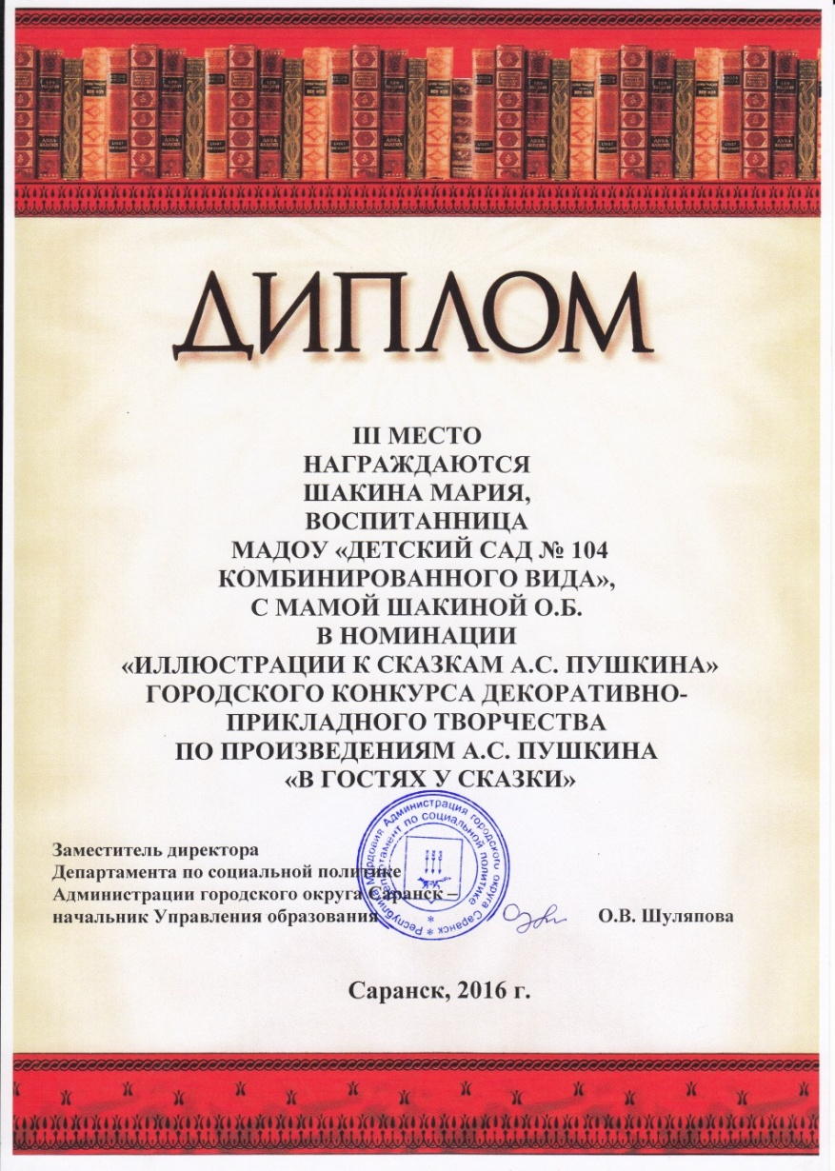

Slide 14
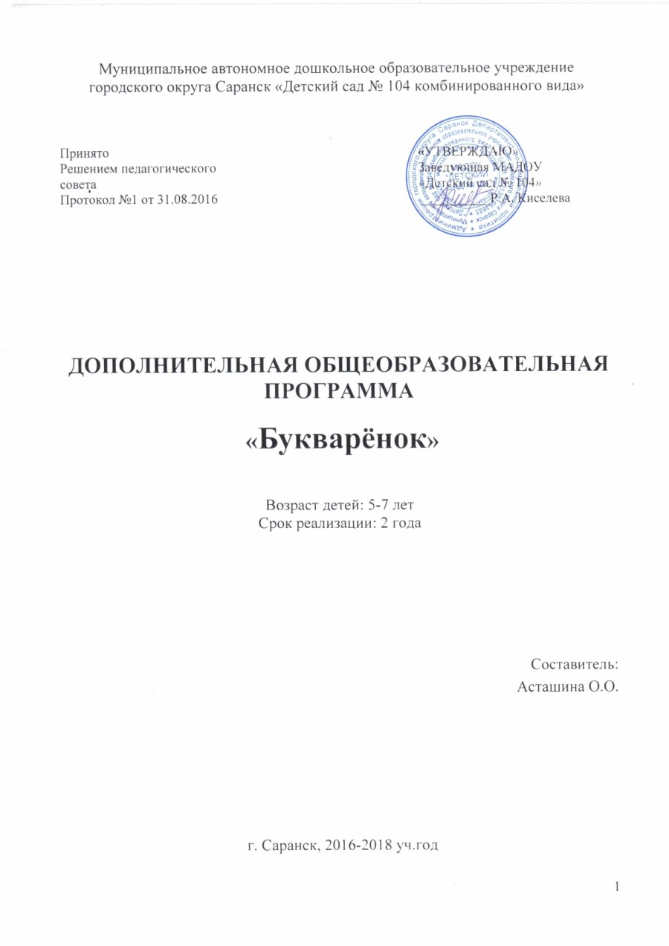
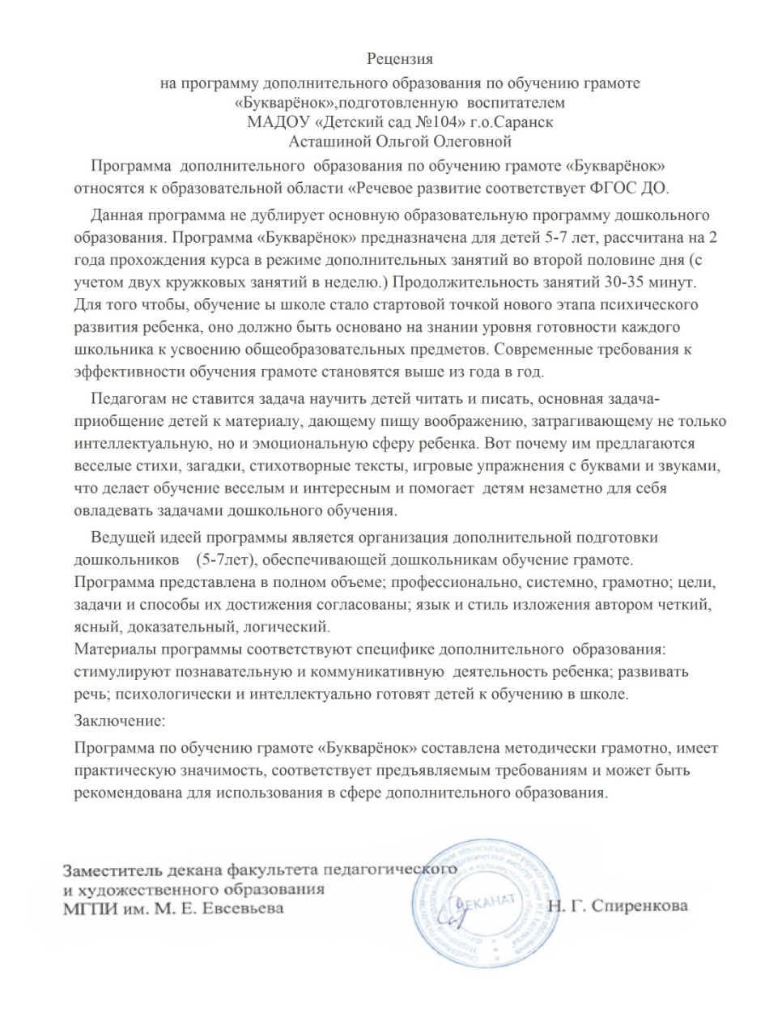
5. Наличие авторских программ, методических пособий

Slide 15
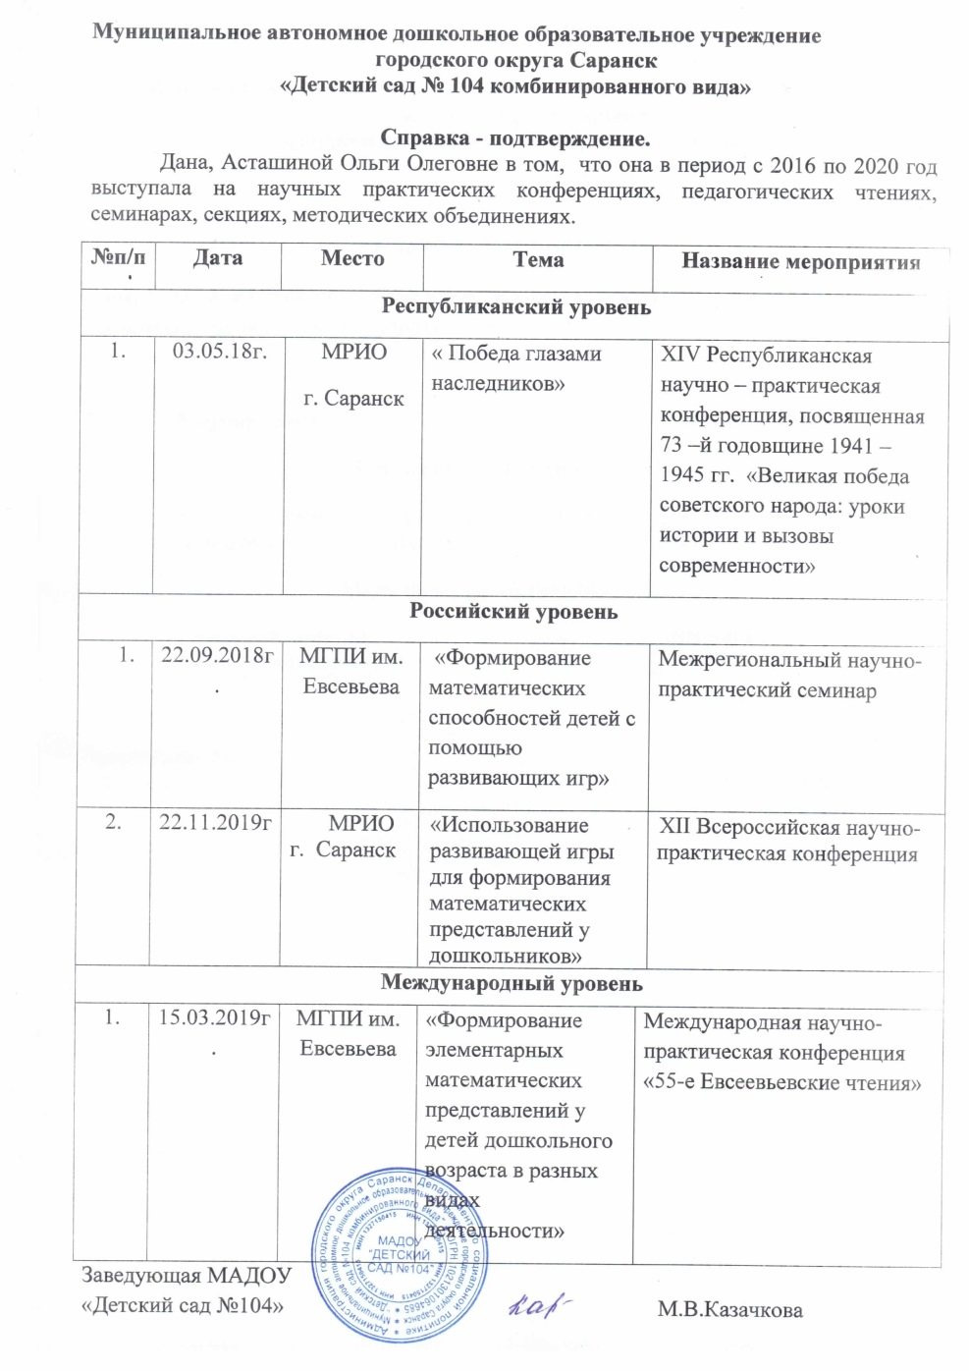
6. Выступления на заседаниях методических советов, научно-практических конференциях, педагогических чтениях , семинарах, секциях , форумах

Slide 16
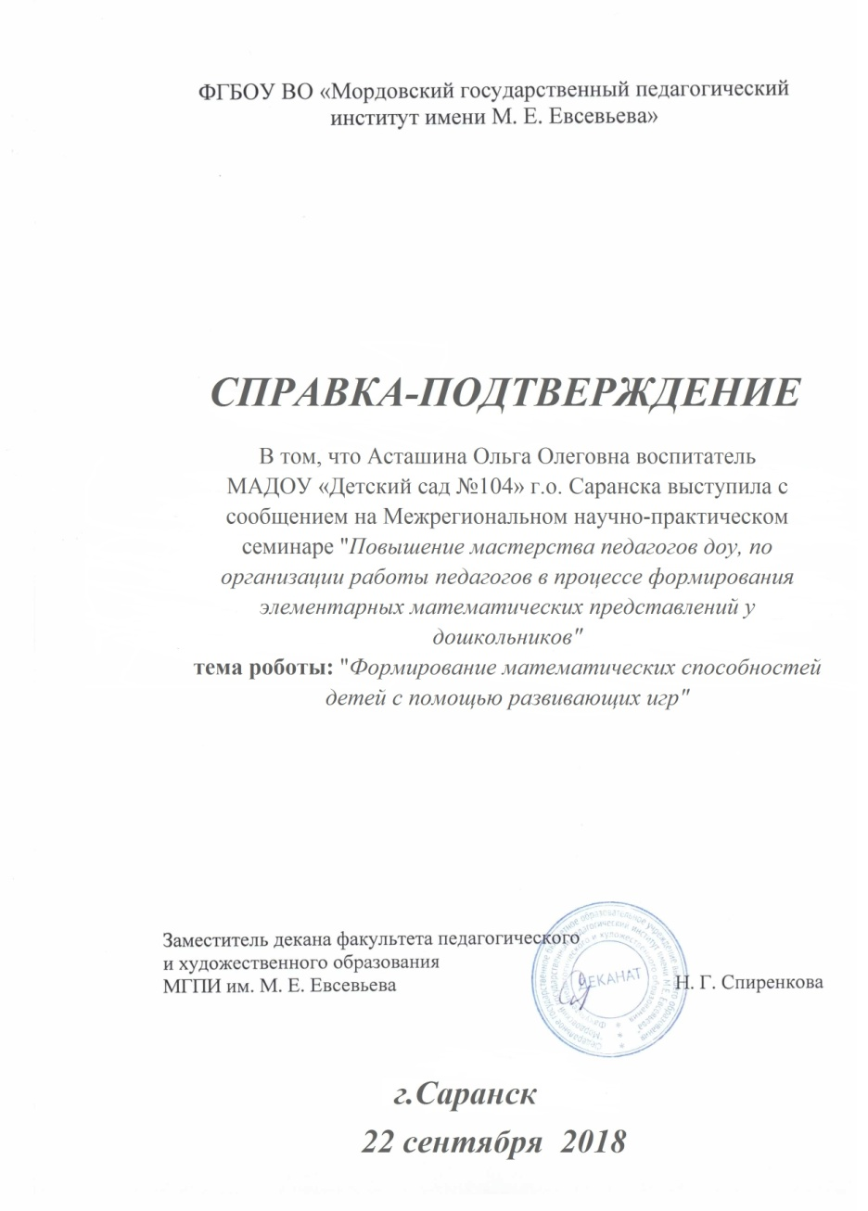

Slide 17
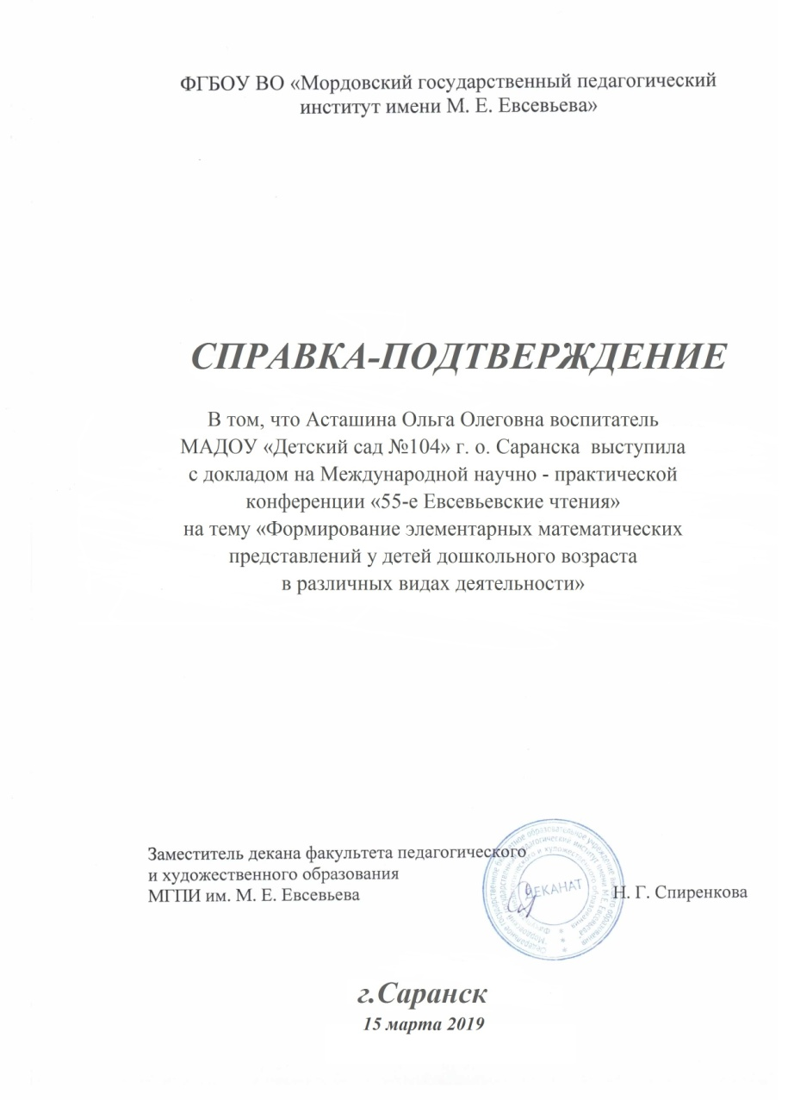

Slide 18
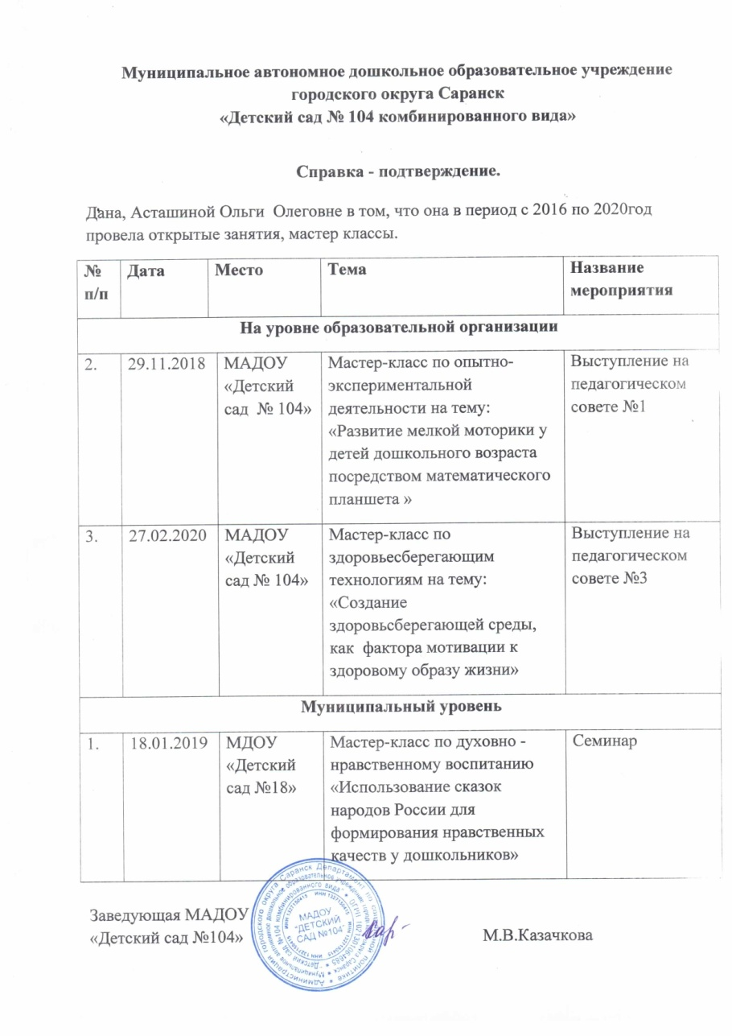
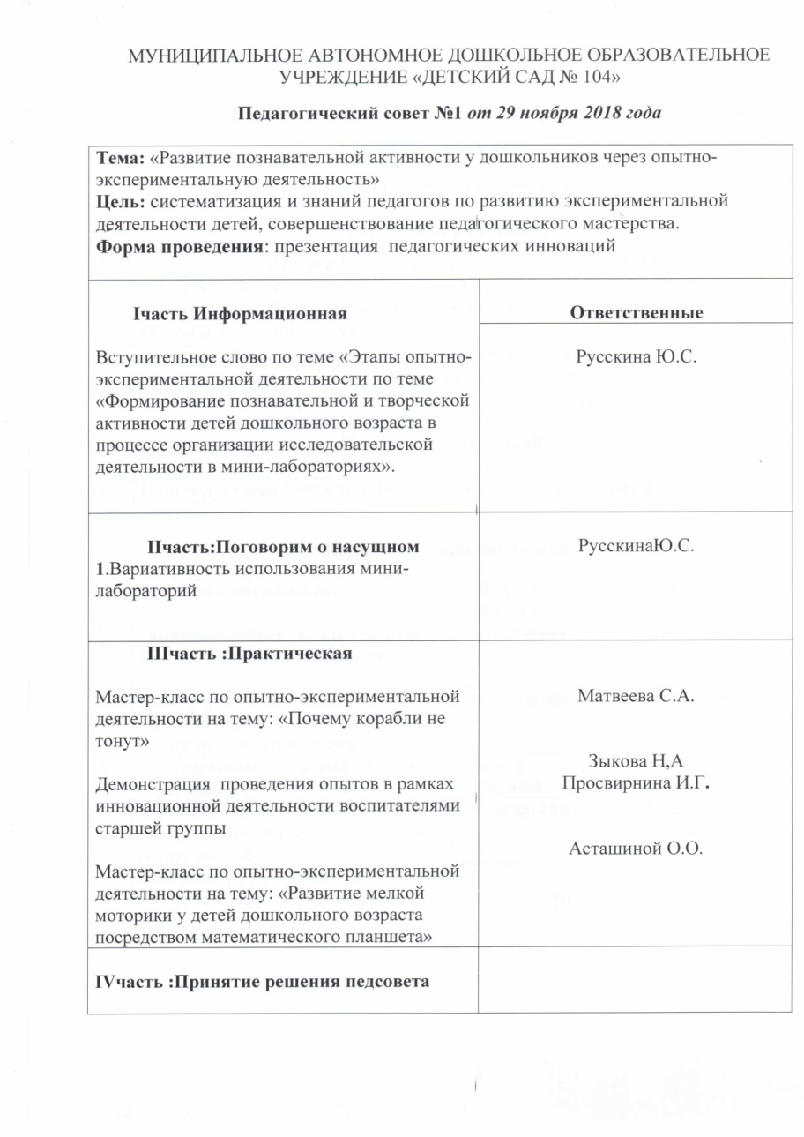
7. Проведение открытых занятий
мастер-классов, мероприятий

Slide 19
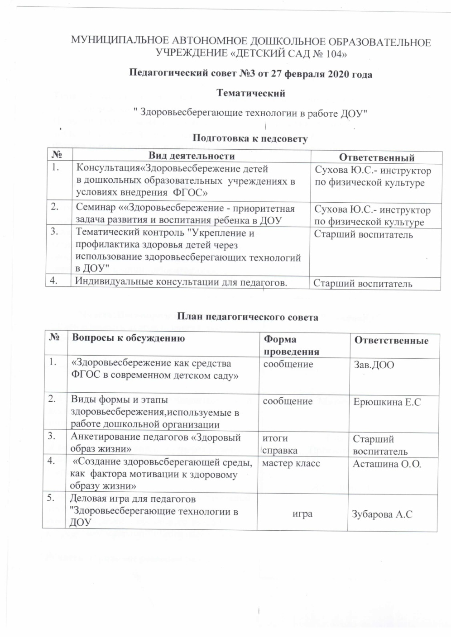
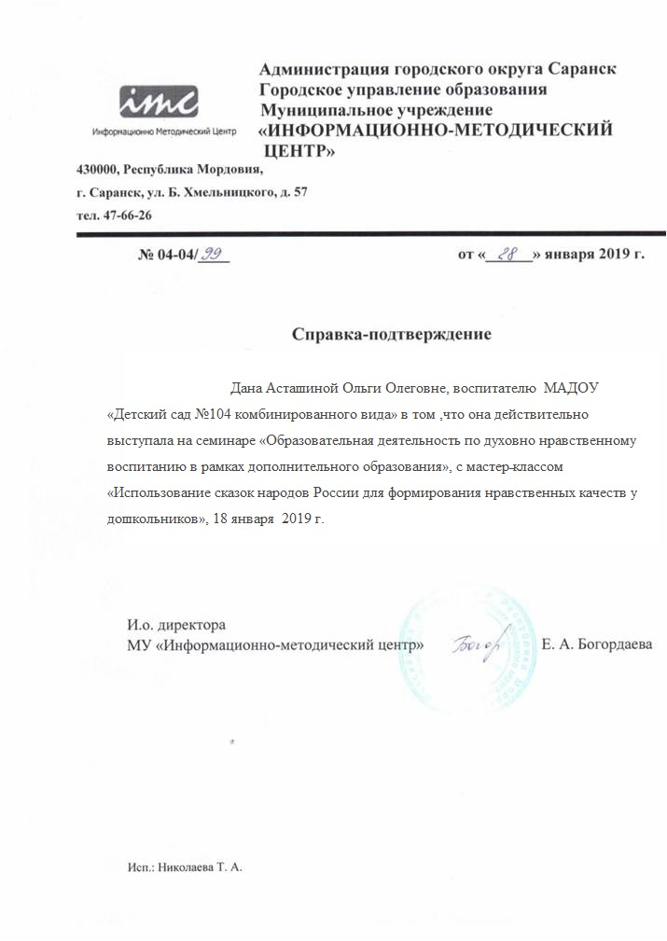

Slide 20
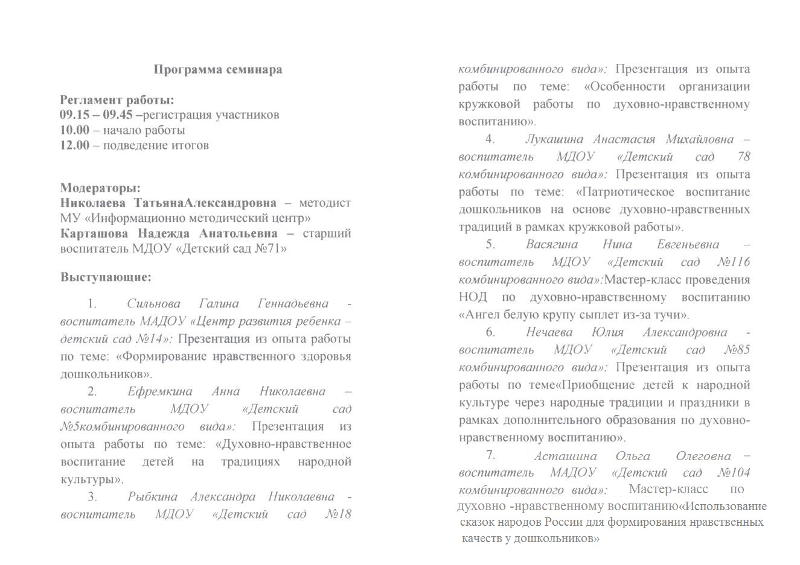

Slide 21
8. Экспертная деятельность

Slide 22
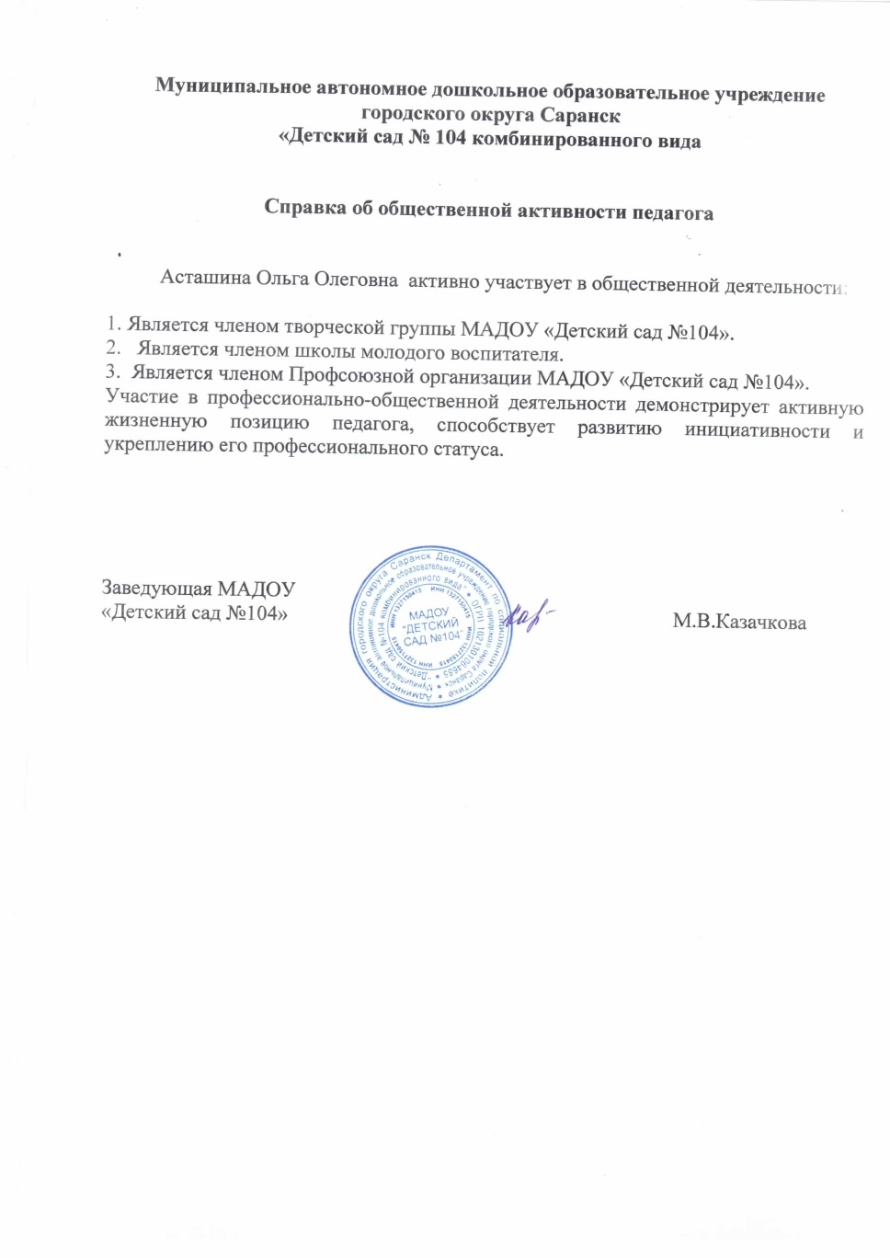
9. Общественно-педагогическая активность педагога : участие в комиссиях, педагогических сообществах, в жюри конкурсов

Slide 23
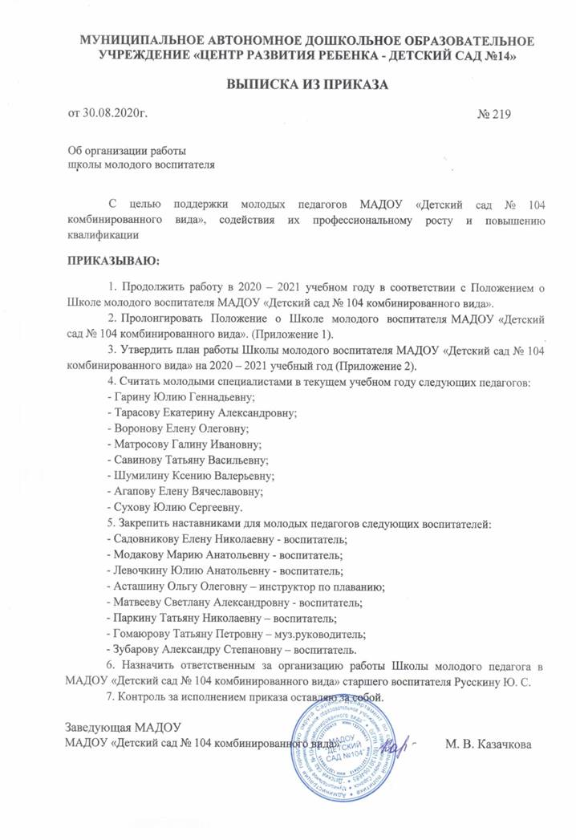
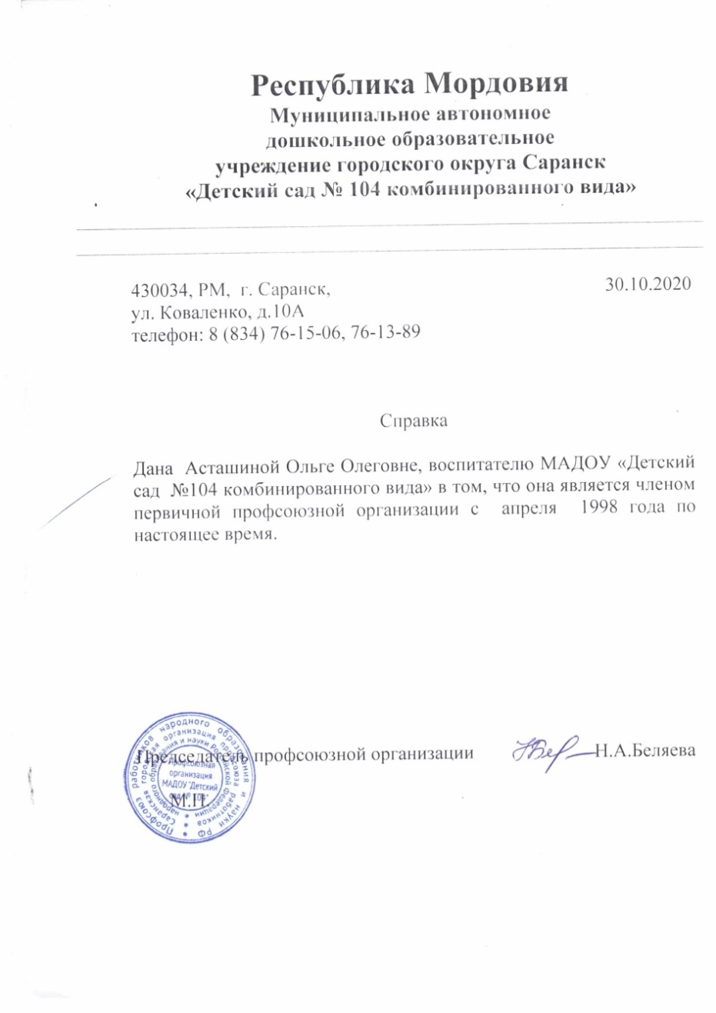

Slide 24
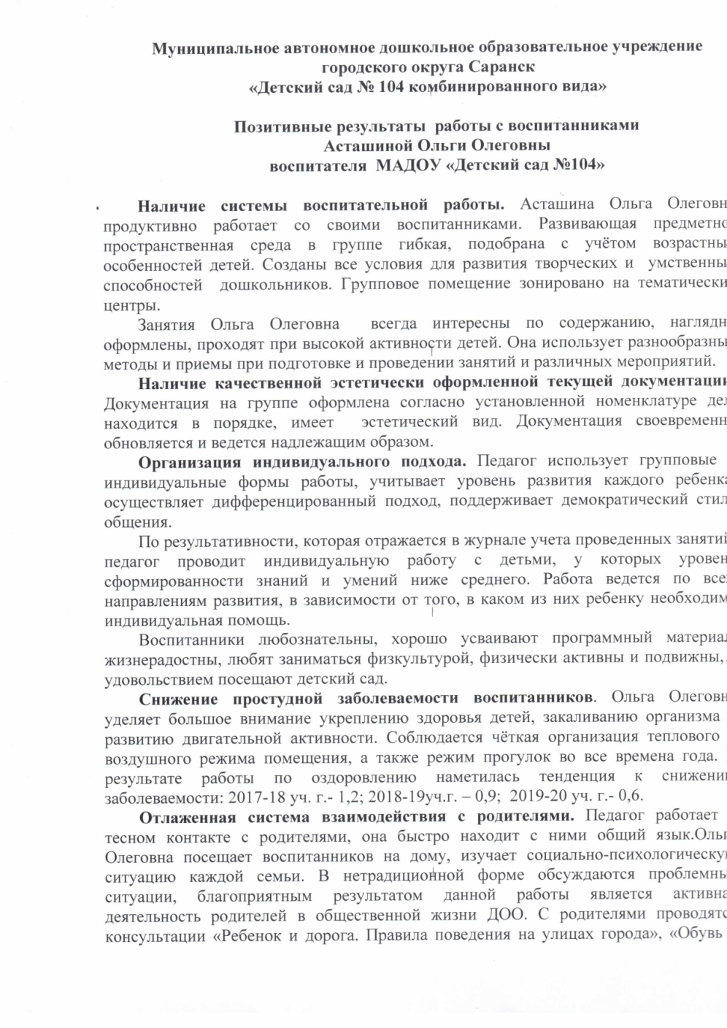
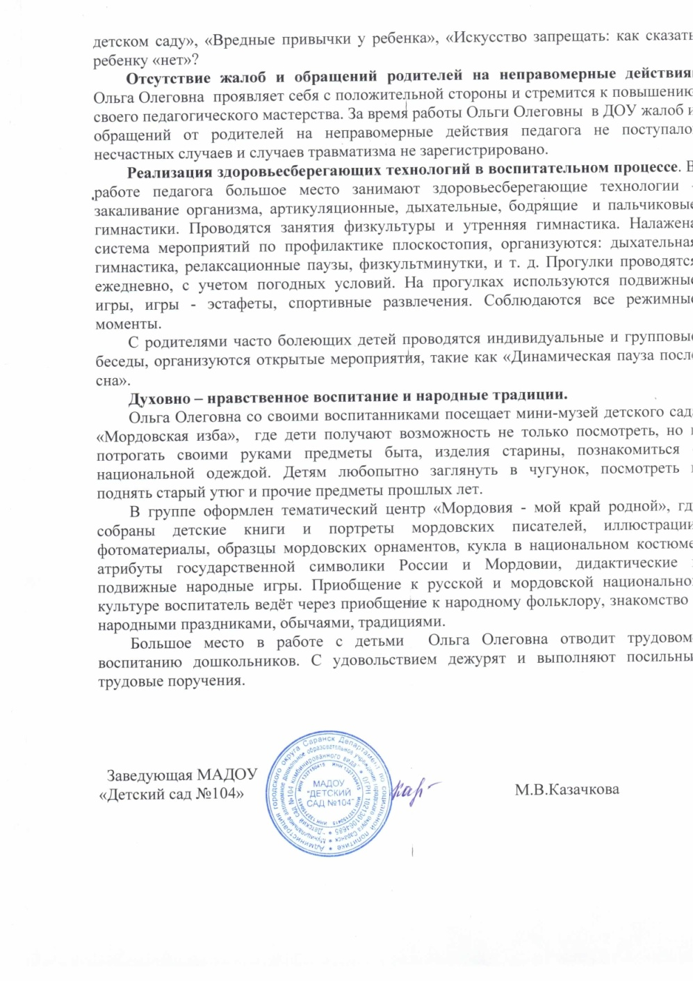
10. Позитивные результаты работы с воспитанниками

Slide 25
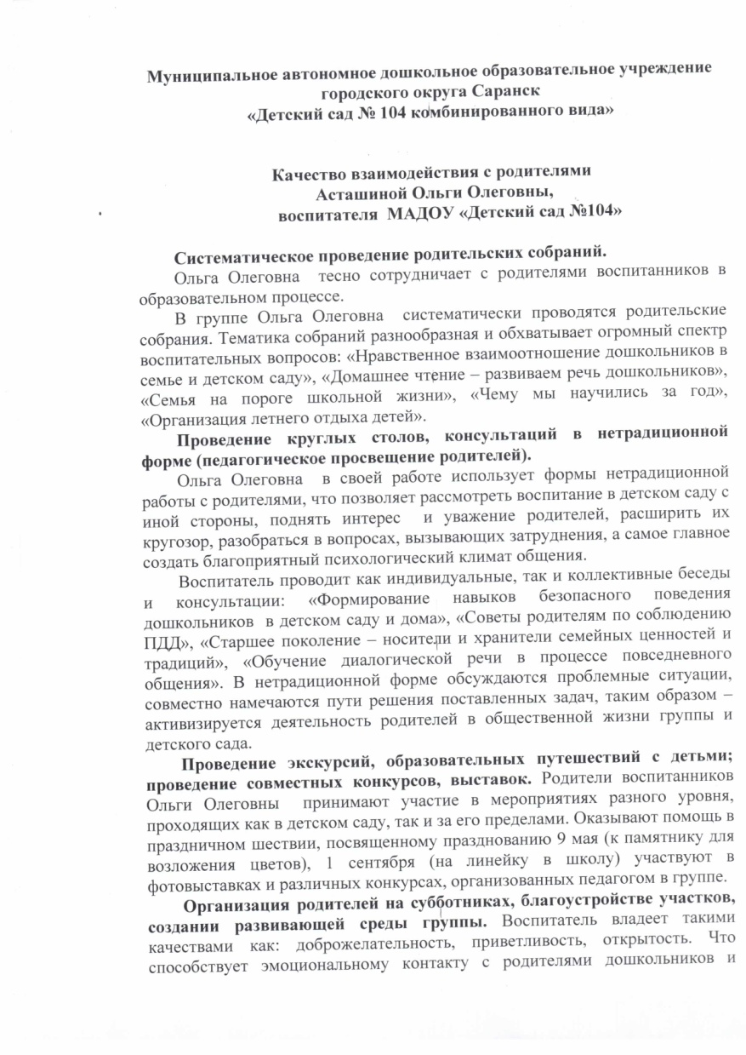
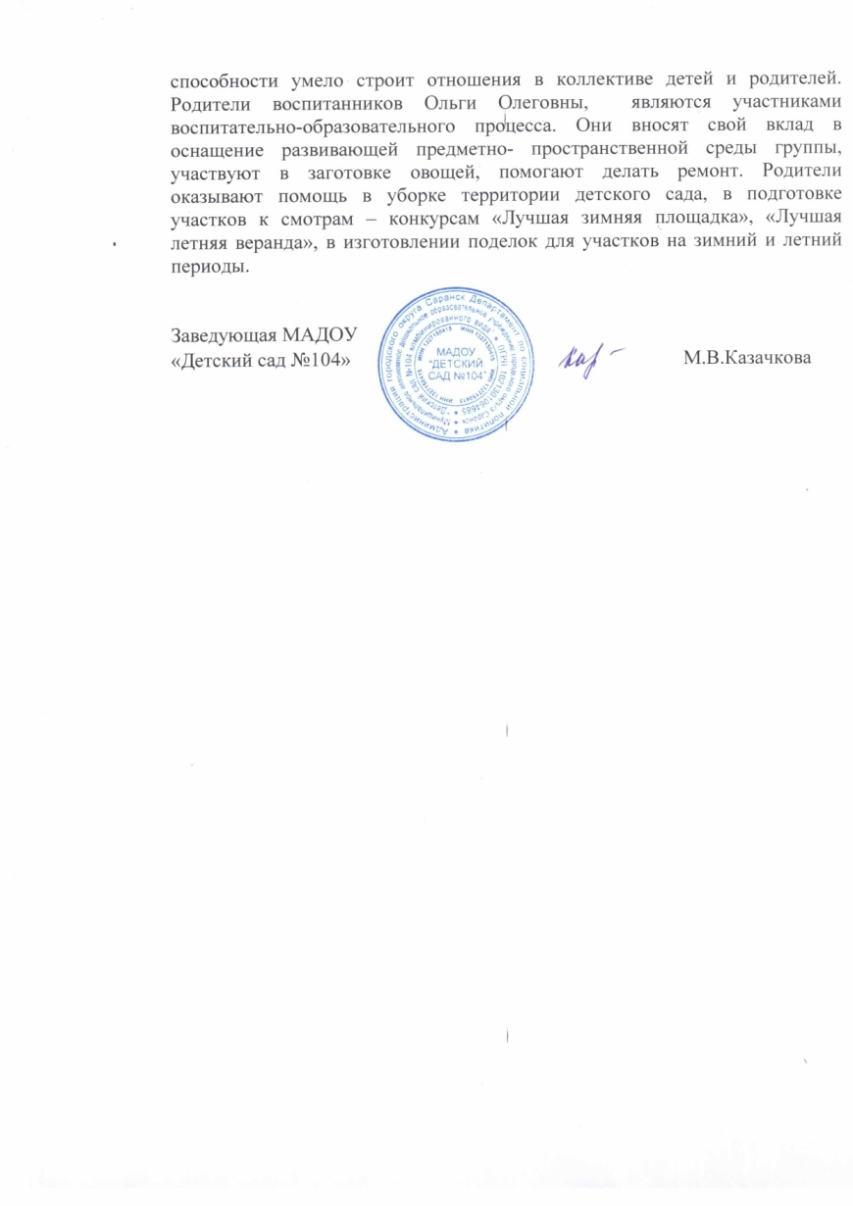
11. Качество взаимодействия с родителями

Slide 26
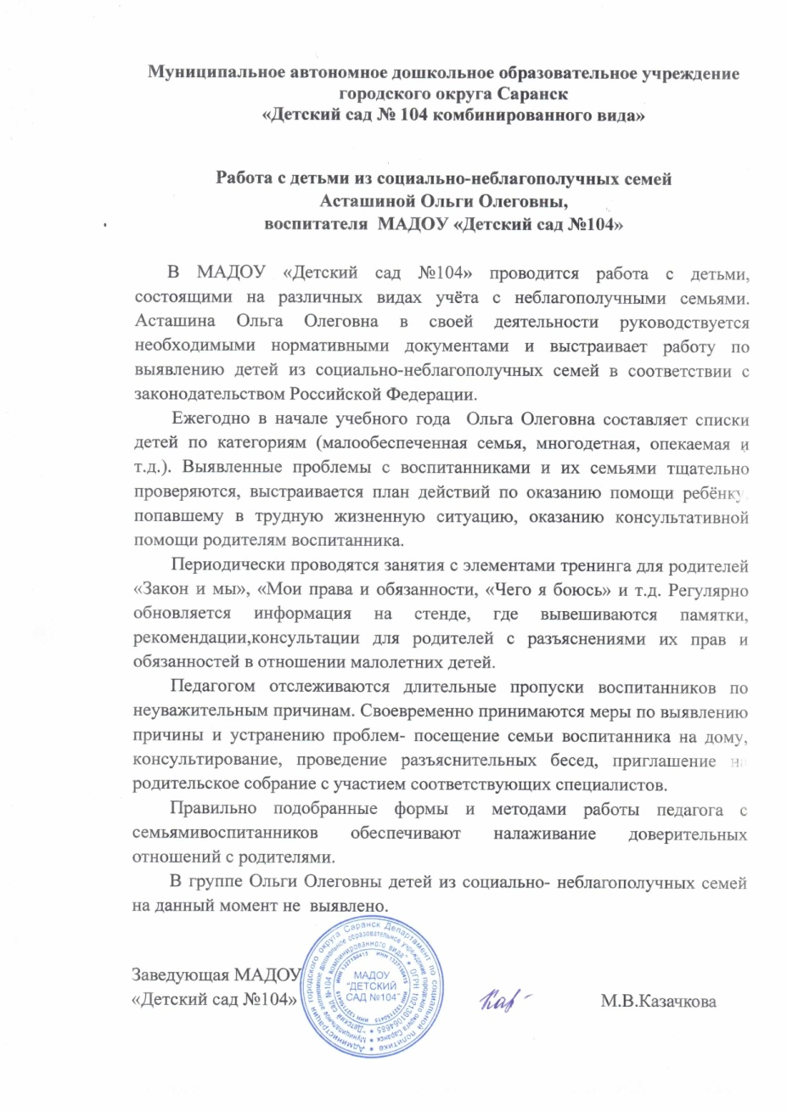
12. Работа с детьми из социально – неблагополучных семей

Slide 27
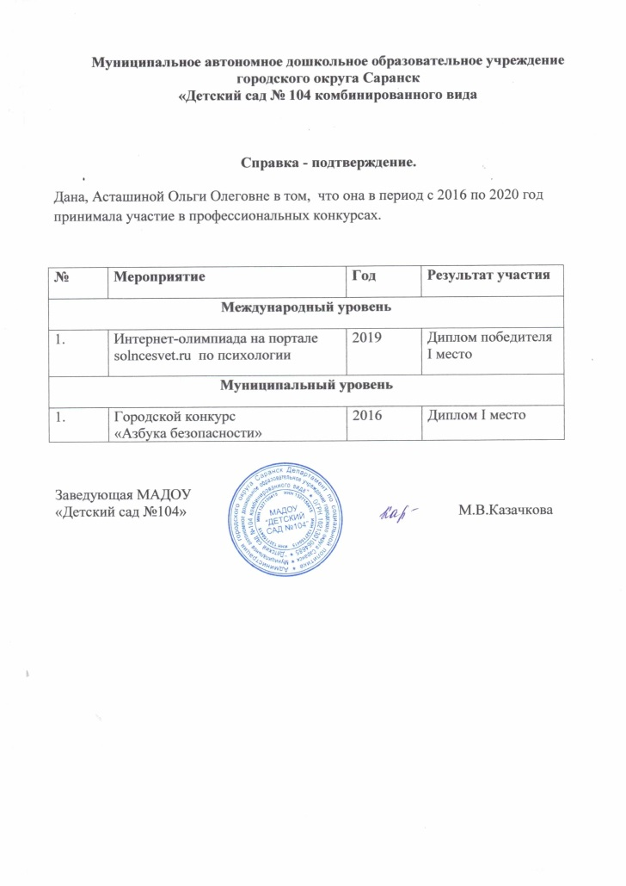
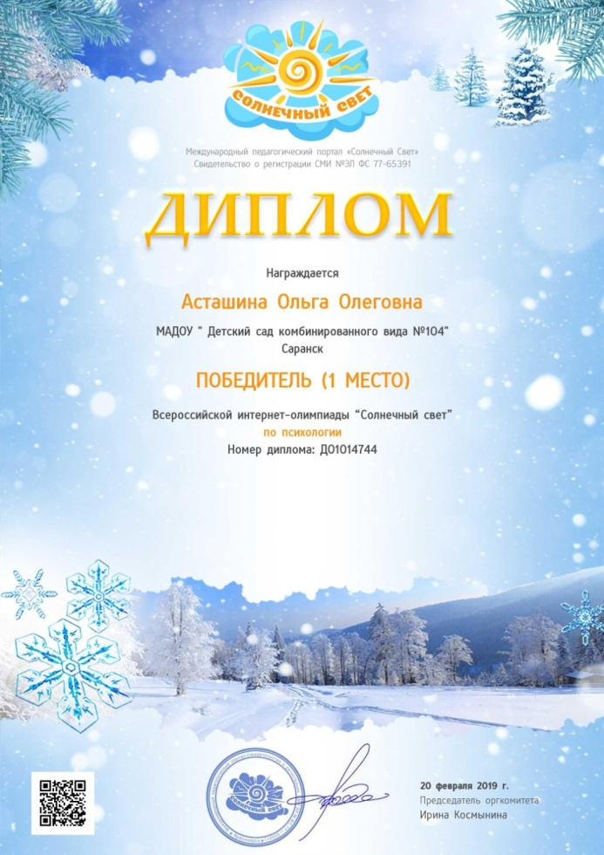
13. Участие педагога в профессиональных конкурсах

Slide 28
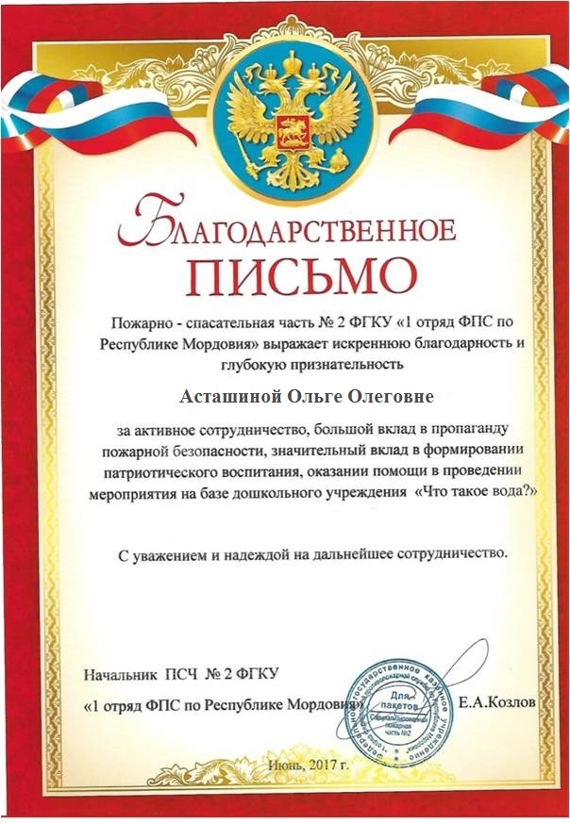
14. Награды и поощрения

Slide 29
